Slide 1
Technology Program Manager (TPM)
Aliza Hanum Anggani
Techology Graduates Program 2023

Slide 2
IT Organization Structures
Application Portfolio within IT
IT PDLC (Project Development Life Cycle)
Tools used for Project Monitoring
Demonstrate Planning, Executing, Monitoring
Human Interactions in a Project

Slide 3





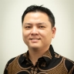

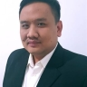

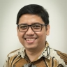

Organization Structure (IT)
Santori Malinton
Head of IT
Barry Sethiadi
IT AD 1 Head
Ferry Kesuma
IT AD 2 Head
Jeffry Kurniawan
DDO & EA Head
Yonathan Lesmana
DWDD Head
Ana Yana
IT TM
Nunu Hadiyatie
IT BA Retail
Carlos Godam
IT BA Non Retail
Hendra Gunawan
TPM
Ida Putu Rizky
IT SD
Firman Salim
IT Governance
IT Business
Analyst
IT Development

Slide 4
Segmen Bisnis
Consumer Banking
Commercial Banking
Corporate Banking
Contoh Product :
Contoh Product :
Contoh Product :
Commercial Loan
Commercial Funding
Corporate Loan
Corporate Funding
Octo Clicks
Octo Mobile
ATM
Credit Card
Personal Loan

Slide 5
Enabler
01
OIT (Operations & Information Technology)
02
Finance Team
03
Human resource
04
Risk Management
05
Compliance (BI & OJK)

Slide 6
Contoh Studi Kasus
Studi Kasus
Business Unit menyampaikan kebutuhan enhancement pada fitur pembayaran BPJS. Saat ini pembayaran BPJS belum diakomodir menggunakan VA (Virtual Account). Pengembangan akan diprioritaskan dengan Channel Mobile Banking / Octo Mobile

Slide 7
Alur Project
Tahap 1
Tahap 2
Business Unit akan mengirimkan requirement sesuai dengan kebutuhan yang ada dan mencakup objektif serta revenue yang akan diperoleh dari project tersebut.
Requirement akan diterima oleh IT BA (Business Analyst) dan akan dikonversi menjadi dokumen BRD (Business Requirement Document) yang memuat solusi atas kebutuhan yang disampaikan oleh Business Unit.

Slide 8
Alur Project
Tahap 4
Dilakukan Pengerjaan Project tersebut sesuai dengan kewenangan masing-masing unit
Tahap 6
Tahap 3
Deployment / Go Live
Tahap 5
IT BA akan menyerahkan dokumen BRD kepada related units sebagai berikut :
ITAD 1 (SIBS (CA/SA) & VA)
ITAD 2 (ESB)
DDO (Octo Mobile)
EA (Application Architect)
IT Governance (Perizinan, Pelaporan)
Testing :
SIT akan dilakukan oleh IT TM
UAT akan dilakukan IT TM bersama dengan Product Owner

Slide 9
Customer Touch Point adalah aplikasi yang langsung berhubungan dengan user (baik user nasabah maupun karyawan CIMB Niaga)
Contoh : Octo Mobile, Octo Clicks, BizChannel, Octo Smart, CLMS, CRM
Customer Touch Point
Core Processing adalah aplikasi inti untuk melakukan seluruh proses yang di request oleh aplikasi customer touch point.
Contoh : SIBS, SWIFT, Card System, Treasury System, BI-Fast, SKN
Core Processing
Reporting & Tools
Reporting & Tools adalah aplikasi tahapan akhir untuk menghasilkan report dari proses yang sudah dilakukan oleh core processing.
Contoh : LBU, DHN, SLIK, One Reporting

Slide 10
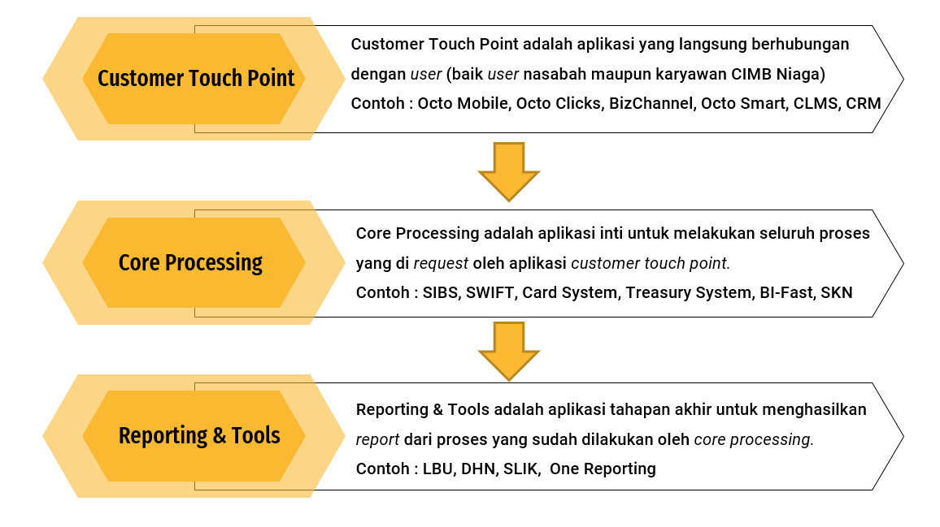
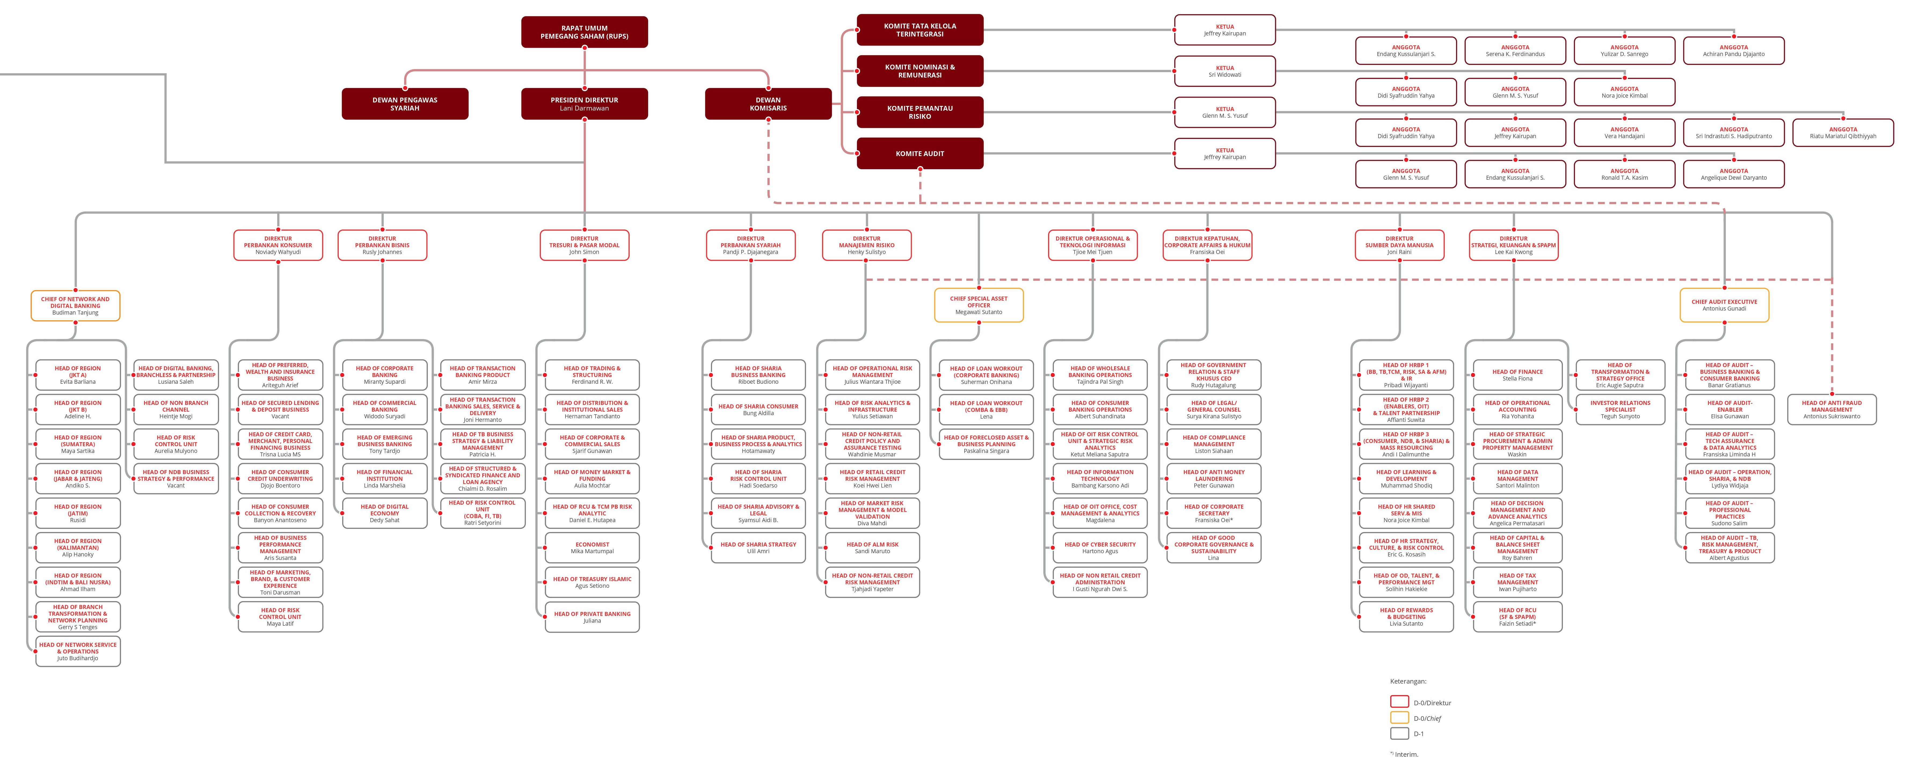
Terdapat 140 sistem aplikasi yang digunakan/dikembangkan oleh masing-masing BU dan Enabler di CIMB Niaga
Contoh :
1. Aplikasi CLMS digunakan oleh Unit Commercial Banking
2. Aplikasi SWIFT dikembangkan oleh Unit Cash Management under Transaction Banking

Slide 11
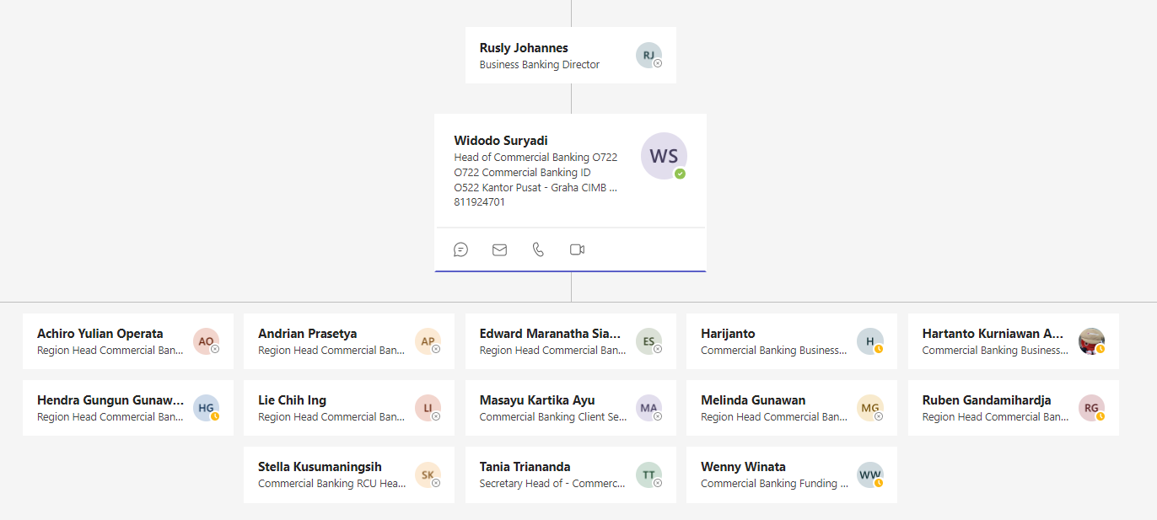
Aplikasi CLMS akan digunakan oleh Unit Commercial Banking untuk Product Lending
Customer Touch Point adalah aplikasi yang langsung berhubungan dengan user (baik user nasabah maupun karyawan CIMB Niaga)
Contoh : Octo Mobile, Octo Clicks, BizChannel, Octo Smart, CLMS, CRM
Customer Touch Point

Slide 12
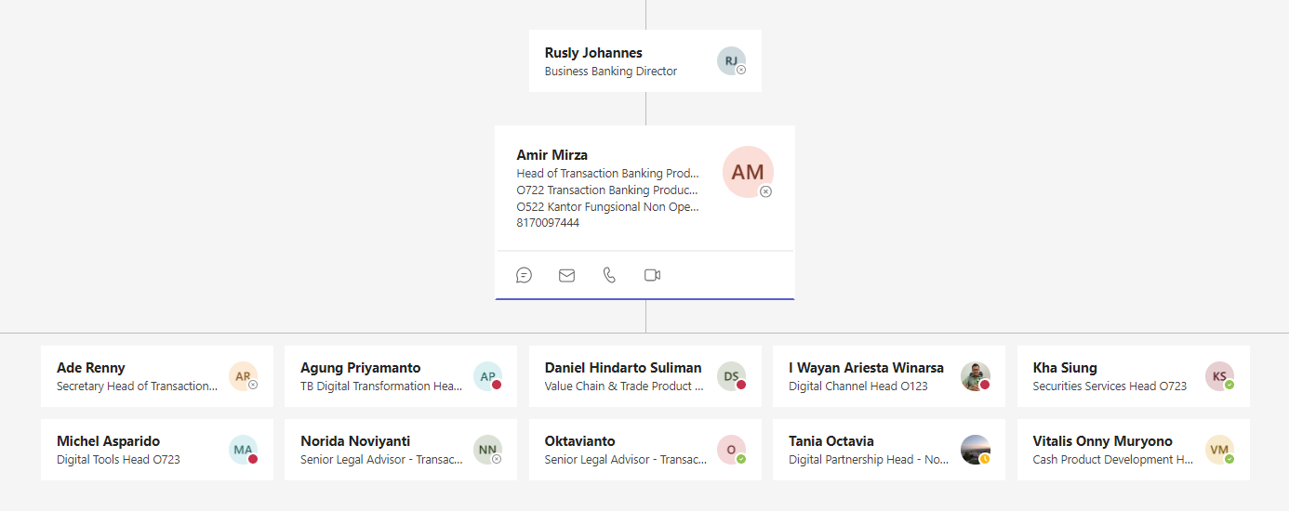
Core Processing adalah aplikasi inti untuk melakukan seluruh proses yang di request oleh aplikasi customer touch point.
Contoh : SIBS, SWIFT, Card System, Treasury System, BI-Fast, SKN
Core Processing
Pengembangan SWIFT akan dilakukan oleh Cash Product Development under Unit Transaction Banking

Slide 13
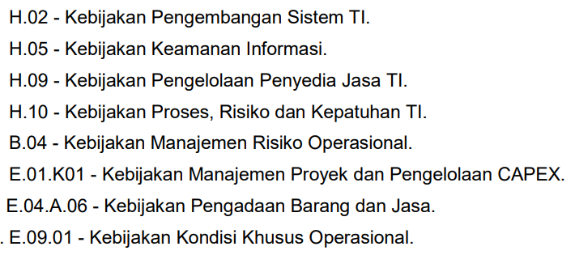
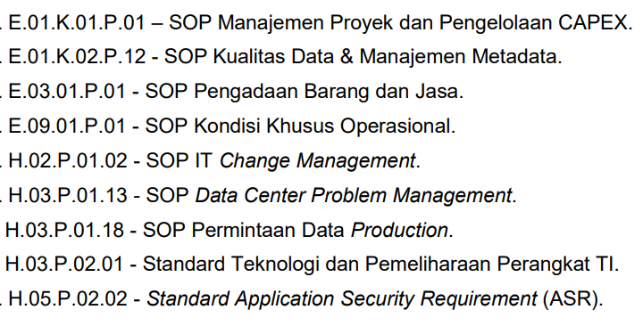
Pendahuluan
POJK 11/POJK.03/2022
tentang Penyelenggaraan Teknologi Informasi oleh Bank Umum.
Aturan PDLC berkolaborasi erat dengan :
2 aturan eksternal
8 Kebijakan internal
9 SOP Internal
SEOJK Nomor 21/SEOJK.03/2017
tentang Penerapan Manajemen Risiko Dalam Penggunaan Teknologi Informasi oleh Bank Umum.

Slide 14
DAFTAR ISTILAH DAN DEFINISI
Business Case : Dokumen yang berisi penjelasan kebutuhan pengguna yang dipresentasikan kepada manajemen untuk mendapatkan persetujuan budget proyek.
Business Requirement Document (BRD) : Merupakan detail kebutuhan dan solusi suatu sistem yang akan dibuat untuk memenuhi kebutuhan unit bisnis.
Technology Program Manager (TPM) : Pihak yang ditugaskan untuk mengorganisir seluruh kontribusi dari semua fungsi TI dan menjadi penghubung antara TI, pengguna, dan pihak ketiga pada saat pelaksanaan proyek.
User Requirement : Dokumen yang berisi informasi kebutuhan unit bisnis dengan gambaran proses to-be.

Slide 15
- IT Recommendation (ITR) : Sebagai komite yang memberikan rekomendasi strategis atas pengajuan kebutuhan user - Application Owner : Pihak yang bertanggung jawab atas biaya operasional aplikasi dan/atau melakukan persetujuan terhadap pengembangan aplikasi. - IT Development : Terkait pengembangan sistem. - IT Enterprise Architecture (IT EA) : SME/Advisor atas arsitektur aplikasi dalam skala bank-wide dan perubahan infrastruktur yang akan diimplementasikan atas rekomendasi IT Development /Vendor. - Technology Program Manager (TPM) : Pihak yang ditugaskan untuk mengorganisir seluruh kontribusi dari semua fungsi TI dan menjadi penghubung antara TI, pengguna, dan pihak ketiga pada saat pelaksanaan proyek.
Tugas dan Tanggung Jawab

Slide 16
Pengembangan IT
Proyek TI
CR (Change Request)
SWR (Small Work Request)
Problem
TCO >= 3 M
Memiliki Total Cost of Ownership (TCO) <3 miliar rupiah
Bukan merupakan platform baru
Tidak terdapat konversi data

Slide 17
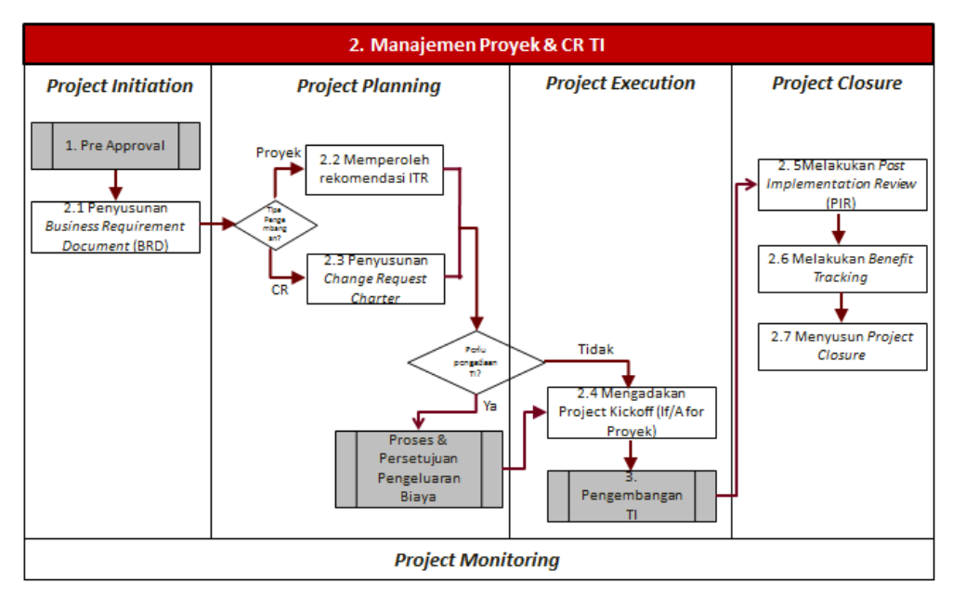
Tahapan
Project Planning
 | TPR (Technology Platform Review) | GSRC (Group Solution Review Council) | GTPC (Group Technology Prioritization Committee) | GTSC (Group Technology Steering Committee)
Dokumen | TSD, TSW |  | BCJ, BJW | BCJ, BJW
Budget | Seluruh proyek akan melewati TPR | > RM 1 mio | > RM 3 mio | > RM 10 mio
WITS : Weekly IT Spending

Slide 18
Tahapan
Project Execution
Development
Testing
Deployment / Go Live
Pemindahan source dari testing ke production.
SIT (System Integration Test
UAT (User Acceptance Test)
Development
Internal Testing

Slide 19
Tahapan
Project Closure
Project
Project Closure adalah langkah terakhir dari sebuah project :
1. Hasil PVT dari Business Unit
2. Action Items to Follow Up
(Dokumen yang harus dilengkapi untuk Project Closure beserta PIC nya).

Slide 20
Komunikasi
Kolaborasi
Project Management
Tools
Teams Meeting
Email
Microsoft Teams
Whatsapp
Tools
Others
Microsoft Powerpoint
Microsoft Excel
Jira
Confluence
Microsoft Project
(digunakan untuk komunikasi dengan 3rd party / vendor)

Slide 21
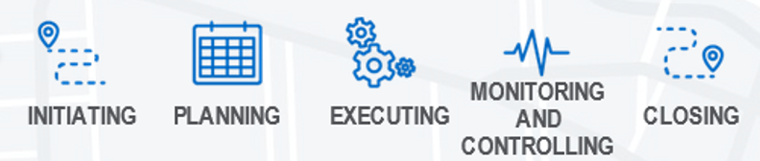
Monitoring Pada Project Management
Monitoring pada project managemen akan selalu berdampingan dengan planning yang telah dilakukan di awal.

Slide 22
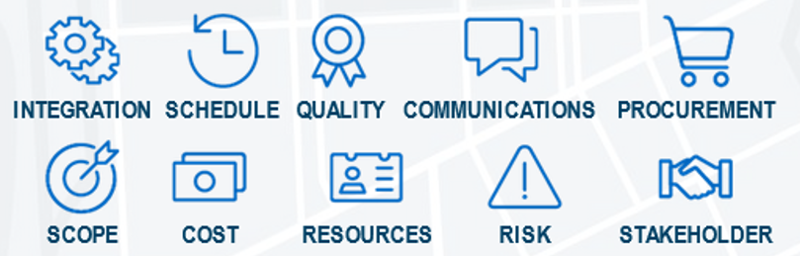
Monitoring Terhadap Project Scope
Scope
Proses monitoring scope bertujuan untuk menjaga pengembangan project yang dilakukan sesuai dengan planning scope yang telah di inisiasi di awal.

Slide 23
Monitoring Terhadap Project Schedule
Schedule
Proses monitoring schedule bertujuan untuk menjaga pengembangan project yang dilakukan sesuai dengan target dari business unit yang telah di diskusikan pada tahapan planning schedule.

Slide 24
Monitoring Project - Integration
Contoh Kasus
Membutuhkan waktu pengembangan lebih banyak
(Diskusi dengan Business Unit)
Scope Bertambah
Resources yang diperlukan bertambah
Cost yang akan dikeluarkan bertambah

Slide 25
Pengembangan Sistem CRM (Customer Relationship Manager) Dengan Berbasis Platform Creatio

Slide 26
Perencanaan Proyek

Slide 27
Business Initiatives
Aplikasi/Tools CRM yang saat ini digunakan oleh CCO
(Call Center Officer) adalah berbasis platform Pega.
Tim Bisnis Budget melihat bahwa cost yang dikeluarkan untuk Pega semakin besar setiap tahunnya.
Tim Bisnis melihat peluang untuk melakukan pembaharuan aplikasi/tools CRM berbasis platform lain.

Slide 28
Stakeholders
 | CRM | Others
Business | Unit Transaction Banking | IT BA Retail (Husein Humaidi) IT TM (Illona Amadea Ega Setyadji) TPM (Robert Sitorus) IT Governance (Sarah Hutagalung)
Enabler | IT CRM
3rd Party (Vendor) | Creatio (Vendor Terpilih)

Slide 29
Plan Scope of Project
PoC (Proof of Concept)
Pengadaan Proyek
Offering / Penawaran
Agreement
Gathering Requirement I
Gathering Requirement
Gathering Requirement II
Finalisasi & Approval Requirement Document

Slide 30
Plan Scope of Project
FSD (Functional System Design)
Design
TSD (Technical Sistem Design)
Development
Pengembangan
Test Script

Slide 31
Plan Scope of Project
SIT (System Integration Test)
Pengujian / Testing
UAT (User Acceptance Test)
Penetration Testing
Rundown / Checklist Promosi
Promote / Go Live
CCRT
Deployment

Slide 32
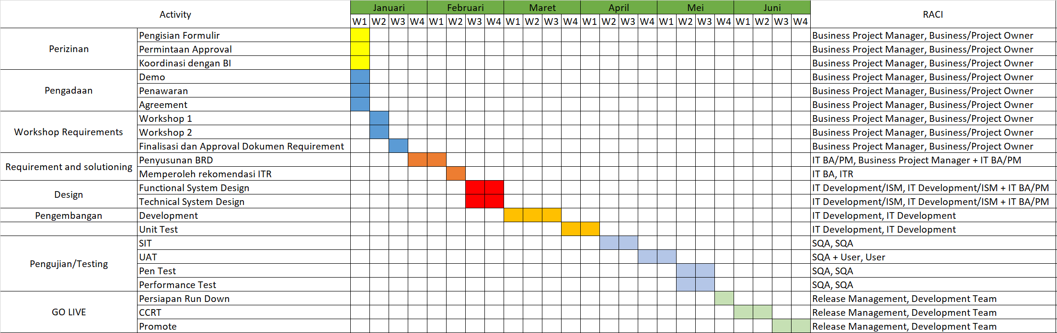
Plan Project Schedule

Slide 33
Resourcing Plan
Tim Product :
1. Transaction Banking
Human
Environment
Tim Enabler
IT BA Retail (Husein Humaidi)
IT TM (Illona Amadea Ega Setyadji)
TPM (Robert Sitorus)
IT Governance (Sarah Hutagalung)
Environment | CRM
Development | Creatio Development Environment CRM Development Environment
Testing | CRM Testing
Production | CRM Prod Bintaro & DR NTT

Slide 34
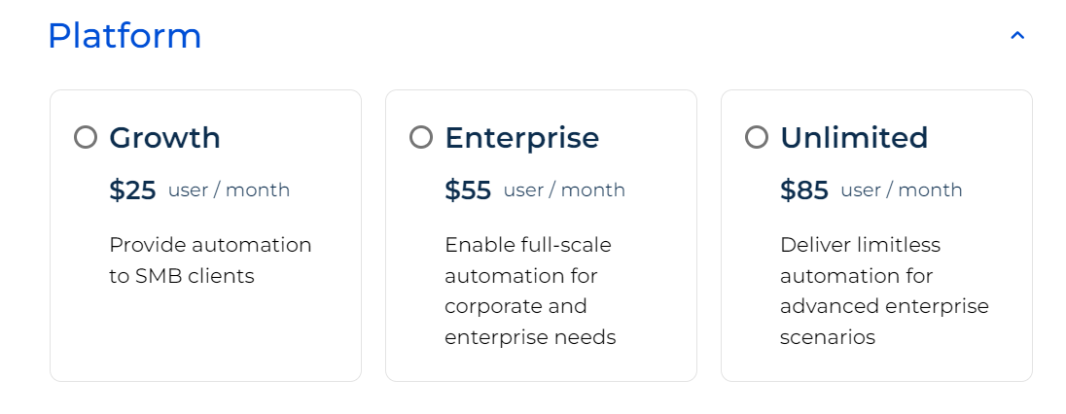
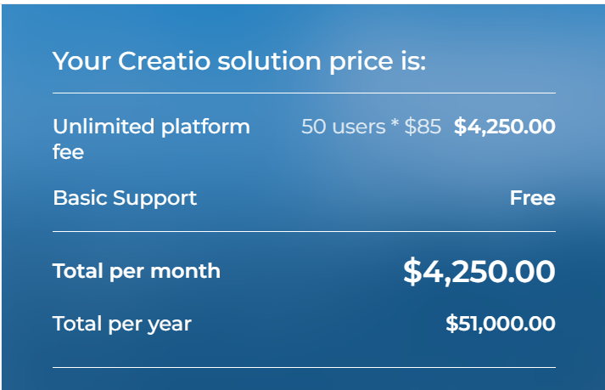
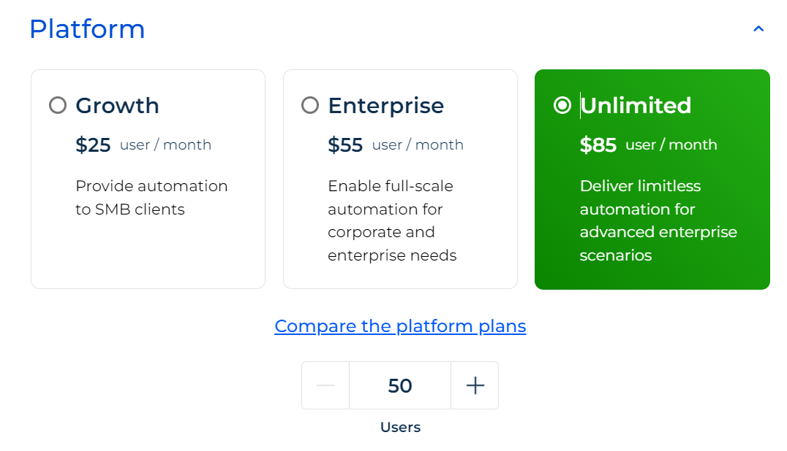
Cost Plan
1 USD = 15.841,00 Rupiah (per 19 Oktober 2023)
Total per month = $4,250 x 15.841 = Rp 67.324.250,00
Total per year = $51,000 x 15.841 = Rp 807.891.000,00

Slide 35
Communication Plan
Meeting
Meeting
Email
Email digunakan untuk beberapa kondisi tertentu, seperti :
1. Meeting PSC tidak dapat dilaksanakan, maka akan dikirimkan melalui email
Meeting PSC : 2 bulan/1 kali
Meeting Stakeholdder : 1 bulan/1 kali
Daily Stand Up : Harian
Email
Microsoft
Teams
Whatsapp
Microsoft Teams
Whatsapp digunakan untuk kolaborasi dengan 3rd party maupun internal
Whatsapp
Microsoft Teams akan digunakan untuk kolaborasi internal serta melakukan meeting.

Slide 36
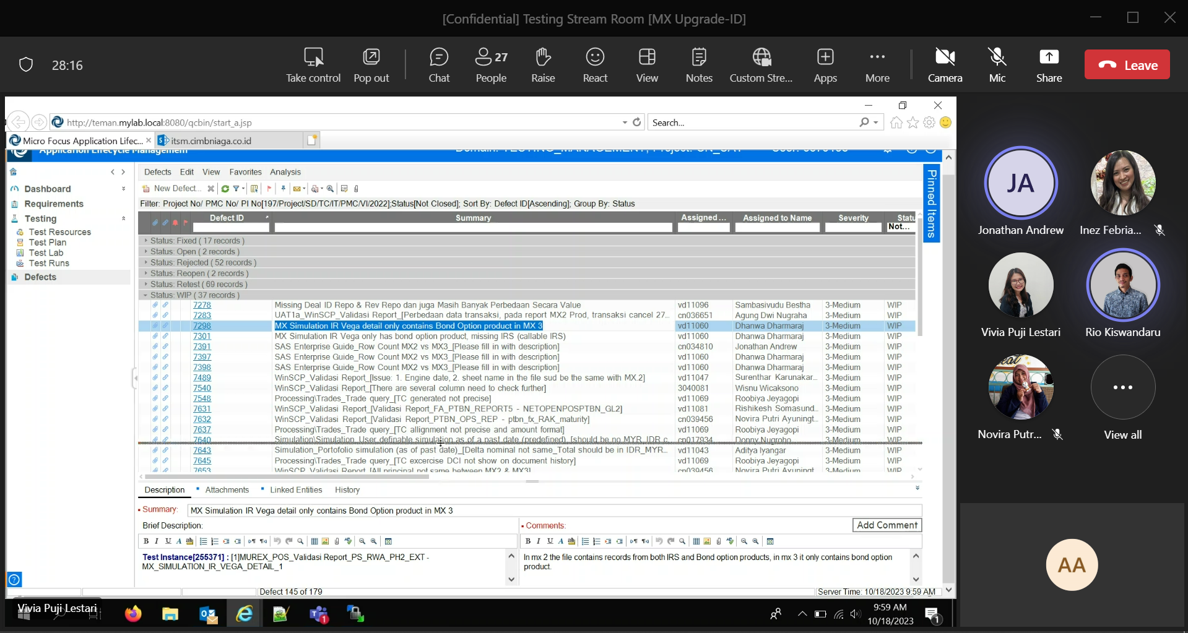
Meeting Defect Finding yaitu diskusi untuk beberapa defect yang ditemukan oleh SQA pada saat testing. Solusi akan di diskusikan bersama antara SQA, IT Developer & IT Business Analyst
Contoh Implementasi Communication Plan

Slide 37
Risk Response Plan
No | Risk | Impact | Frequency | Mitigasi
1 | Permasalahan Koneksi antara CRM dengan LDAP | High | Low | Melakukan meeting troubleshoot dengan Tim Microsystem Technology (Wintel)
2 | Permasalahan Pemindahan Source dari Environment Creatio ke Environment CIMB Niaga | High | Low | Melakukan diskusi dengan Tim Microsystem Technology (Wintel) dan Unix & Linux Technology

Slide 38
Quality Plan
Proses Testing :
Severity | Perbaikan | Responsible Team
Severity 1 | 1 Day | Creatio & ITAD
Severity 2 | 2 Day | Creatio & ITAD
Severity 3 | 1 Week | Creatio & ITAD
Severity 4 | 2 Week | Creatio & ITAD

Slide 39
Procurement Plan
Vendor | Aplikasi | Bentuk Kontrak | Durasi Pembuatan | Nilai Kontrak
Creatio | CRM | Addendum WOD | 6 Bulan | Rp 807.891.000,00

Slide 40
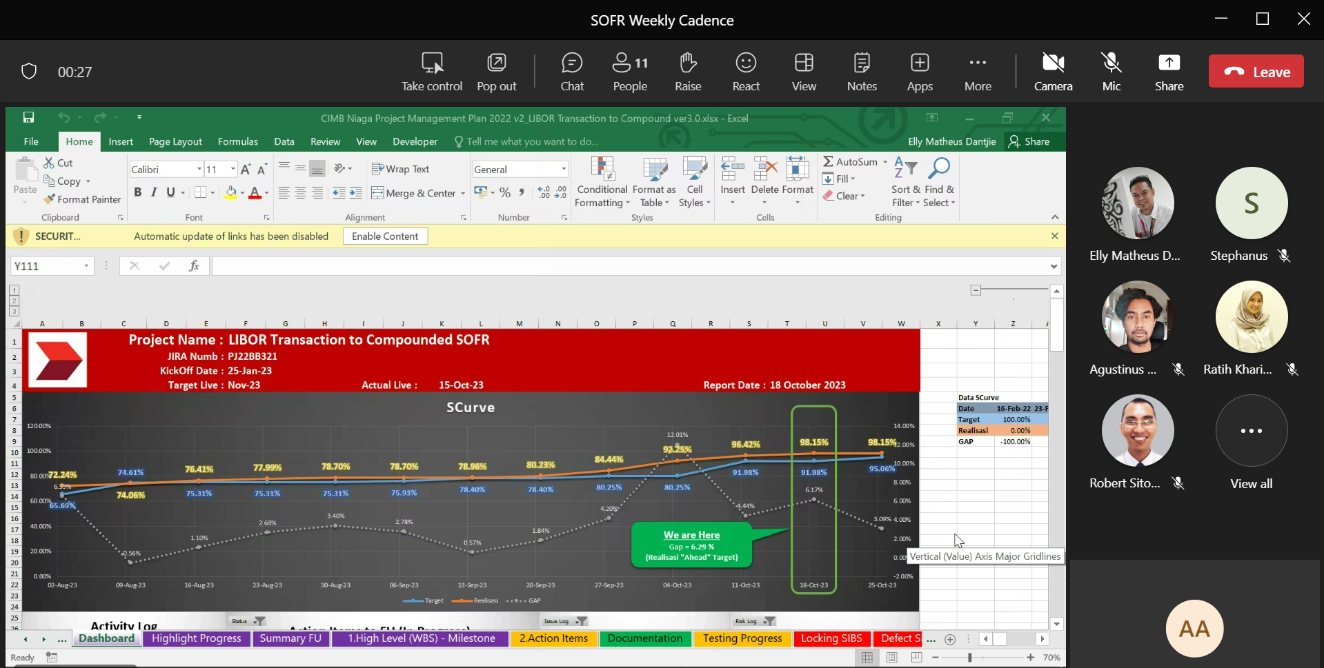
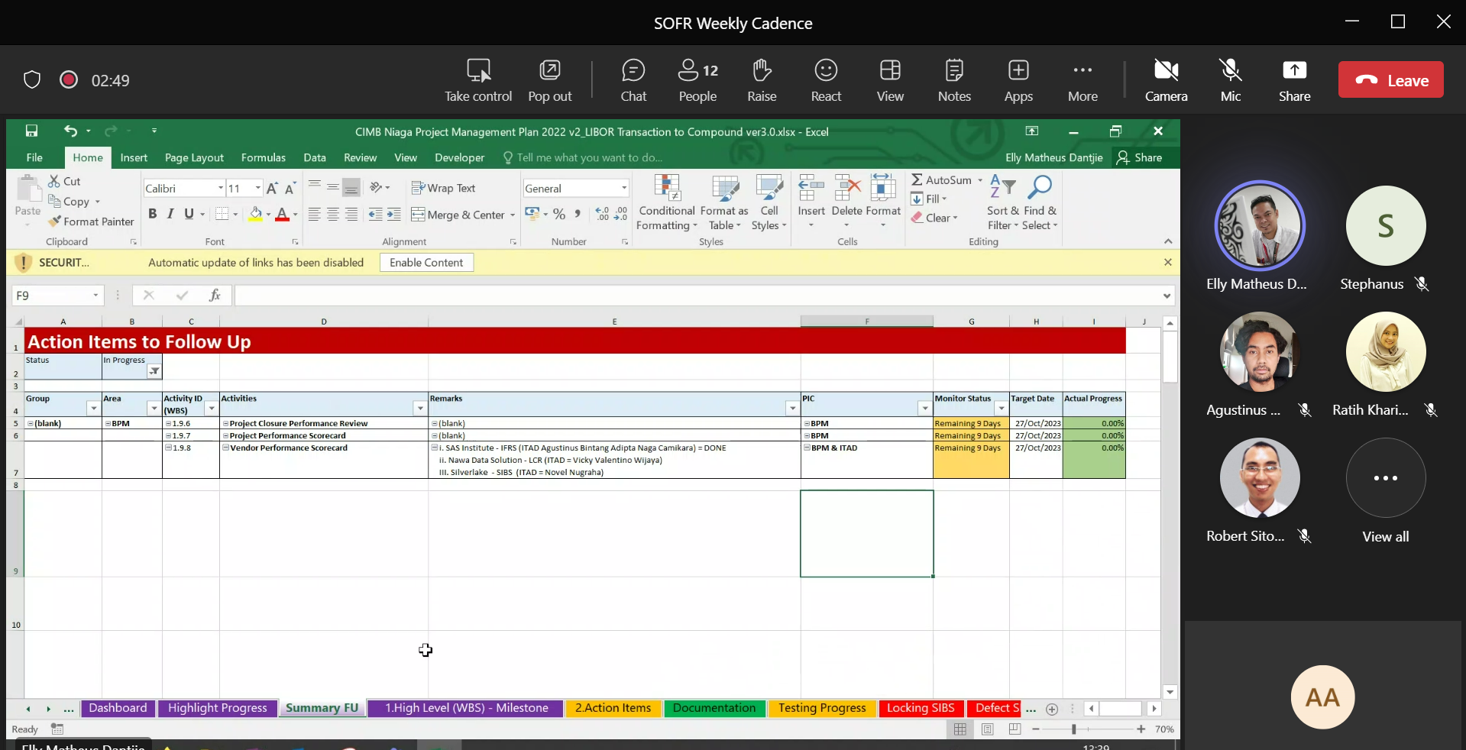
Project Closure
Project Closure adalah tahapan terakhir dari tahapan suatu proyek. Project Closure akan di inisiasi oleh Project Manager dengan participants seluruh stakeholder yang berkaitan dengan proyek tersebut. Pada diskusi tersebut akan di bahas beberapa hal sebagai berikut :
1. Hasil PVT dari Business Unit
2. Action Items to Follow Up
(Dokumen yang harus dilengkapi untuk Project Closure beserta PIC nya).

Slide 41
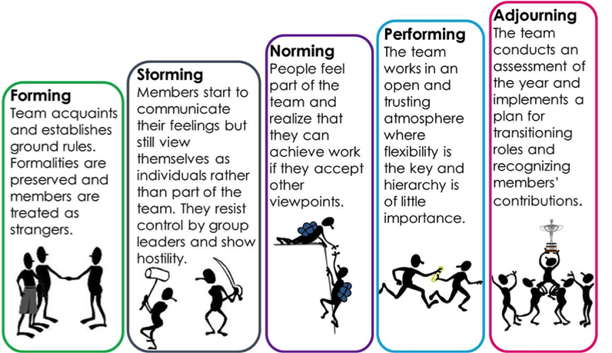
Teori Tuckman Ladder

Slide 42
Forming
Pada tahapan awal “Forming”, tim akan mulai berkenalan satu sama lain. Treatment yang diberikan adalah treatment seperti orang asing
Performing
Storming
Tahapan “Performing” memiliki definisi ketika atmosfer sebagai tim sudah terbentuk, dan masing-masing individu mulai bekerjasama.
Masing-masing anggota tim mulai menyampaikan kebutuhan masing-masing, Business Unit menyampaikan requirement, TPM menyampaikan timeline, namun dalam tahap “Storming” seluruh pihak masih melihat kepentingan individu masing-masing.
Adjourning
Setelah melakukan kerjasama untuk waktu yang telah ditentukan, beberapa individu mulai masuk ke proyek baru, dan membentuk tim baru untuk journey selanjutnya.
Norming
Pada Tahapan “Norming” seluruh individu mulai menyadari bahwa untuk mencapai tujuan bersama, maka harus dilakukan kolaborasi sebagai tim.

Slide 43
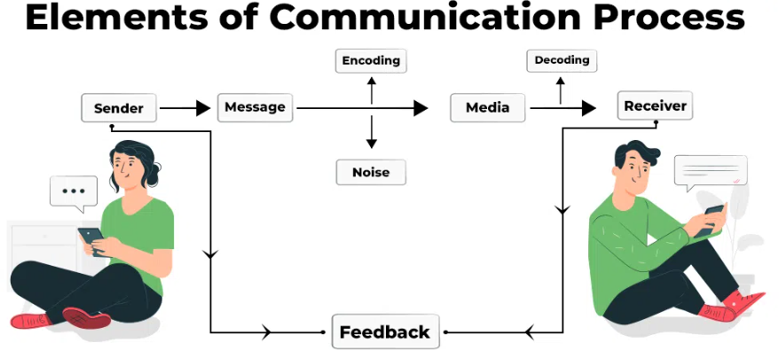
Why Communication is Important in Project Management?

Slide 44
Because “No Communication” or “Bad Communication” is a source of FAILURE
Project Manager sedang meng-handle proyek pembayaran BPJS menggunakan VA. Dibutuhkan koneksi agar CIMB Niaga dapat terkoneksi dengan sistem yang dimiliki oleh BPJS secara leased line. Project Manager lalu berkoordinasi dengan tim Cyber Security akan kebutuhan tersebut tanpa menjelaskan bahwa koneksi yang akan digunakan adalah leased line. Tim Cyber Security melakukan eksekusi pembukaan firewall public akibatnya koneksi dengan BPJS belum bisa berjalan baik karena selalu mendapat response connection refused.
Kebutuhan secara leased line seharusnya dikomunikasikan ke tim ISM – Network, Voice & Data Management untuk pengelolaan IP NAT sehingga sistem VA CIMB Niaga dapat mengenali IP leased line dari pihak BPJS.

